Slide 1
Bilinç, Uyku ve Rüyalar
Sırma özcıtraz
Atatürk üniversitesi psikolojik danışmanlık ve rehberlik bölümü 1 sınıf öğrencisi

Slide 2
Bilinç

Slide 3
Bilinç nedir?
Bilinç, genel olarak, insanda farkındalığın, duygunun, algının ve bilginin merkezi olarak kabul edilen yetidir. Zihnin kendi içeriklerinin farkında olduğu, içebakış yoluyla bilinen, duyumları, algıları ve anıları ihtiva eden bölümüdür.

Slide 4
Bilinç Kavramına Bakış Açıları
Bilinç kavramı gerek çok karmaşık insan bedeninin etkilerini gerekse insanın dünyaya anlam vererek sürdürdüğü yaşamının psikolojik, toplumsal ve kültürel boyutlarda açıklanmasında güçlü bir araç olduğu için pek çok disiplin de ele almıştır.

Slide 5
Wilhelm Wundt ve Bilimsel Psikoloji
Wundt, bilincin tam bir tanımının yapılmasının deneysel psikolojinin yegâne amacı olduğuna inanır; bilinci bir ‘iç deneyim’olarak anlasada bu deneyim sadece ‘en gerçek’ veya görünen biçimiyle ilgilenir. Wundt, bilinci veya anlık deneyimi ortaya koymak için içe bakış yöntemini kullanmıştır.

Slide 6
Titchener ve Yapısalcılık
Titchener, bilincin temel bileşenleri tanımlanabilir ve sınıflandırılabilirse üstbiliş ve bilişsel süreçlerin yapısının ortaya çıkartılabileceğine inanmıştır.Bilincin yapısını açıklarken bilincin her bir elementinin ne olduğunu, bu elementlerin birbirleri ile nasıl etkileşim içinde olduklarını ve neden birbirlerini etkilediklerini temel almıştır.

Slide 7
Davranışçılık
Davranışçılığa göre bilinç veya öznel bir deneyim herkese açık bir şekilde gözlenemez ve salt fiziksel terimlerle anlaşılamaz; bu nedenle bilinç herhangi bir bilimin parçası olamaz.

Slide 8
Sigmund Freud ve Psikanalitik Kuram
Freud’un Topografik Kuramı ve Dürtü Kuramı İçerisinde yerini bulan bilinç, bilinç öncesi ve bilinç dışı süreçlerini kapsamaktadır. Freud‘a göre cinsellik ve saldırganlık dürtüleri doğuştan getirdiğimiz dürtülerdir ve bunlar çoğunlukla bilinç dışı süreçler olarak karşımıza çıkar.

Slide 9
Sigmund Freud ve Psikanalitik Kuram
Freud bilincin üç düzeyini belirtmiştir. Bunlar bilinç, bilinç Öncesi ve bilinç dışıdır.
Bilinç: kişinin bilinçli ve farkında olduğu yönüdür.
Bilinç öncesi: Küçük bir çabayla kolayca hatırlanabilecek olayları ve deneyimleri kapsar.
Bilinç dışı: gün yüzüne çıkması bilince zarar veren cinsel ve saldıran süreçleri barındıran yapımız.

Slide 10
Uyku ve Rüyalar

Slide 11
Uykunun Biyolojisi
Biyolojik Saat, adından da anlaşılabileceği gibi, "zamanı" ölçmeye yarar. Ancak bildiğimiz saatlerden biraz farklı bir şekilde: Biyolojik bir saatin, harici güç kaynaklarına veya zamanı ölçmek için referans alacakları cisimlere (Güneş, Ay gibi) ihtiyaçları yoktur. Biyolojik saatlerin en önemli görevi, biyolojik ritmi sağlamaları ve üreme dönemleri gibi bazı önemli biyolojik zamanlamaları yerine getirmeleridir.

Slide 12
Uykunun Biyolojisi
Biyolojik saatler, bir organizmanın doğuştan gelen zamanlama araçlarıdır. Sirkadiyen ritmi üretirler ve onların zamanlamalarını düzenlerler. Vücuttaki hücrelerde etkileşime giren spesifik moleküllerden (proteinler) oluşurlar. Biyolojik saatler hemen hemen her doku ve organda bulunur. Bilim insanları insanlarda, meyve sineklerinde, farelerde, mantarlarda ve saatin bileşenlerini yapmaktan sorumlu diğer bazı organizmalarda benzer genleri tanımladılar.

Slide 13
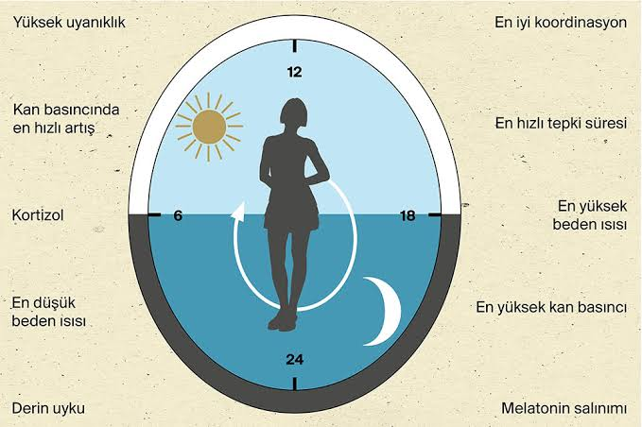

Slide 14
Beyinde Biyolojik Saat Nerede?
Suprakiyazmatik Çekirdek: Beynin orta alt grubunda bulunan ve hipotalamusu oluşturan hücre gruplardan bir tanesidir. Uyku uyanıklık döngüsü de dahil olmak üzere günlük itmi düzenleyen biyolojik saattir.

Slide 15
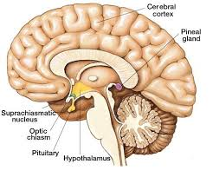

Slide 16
Uykunun Evreleri
Uyku evreleri:Uykunun farklı aşamaları esnasında beyindeki elektrik hareketliliğindeki değişimleri ve bunlara bağlı olarak vücudun verdiği fizyolojik tepkileri ifade eder ve 5 farklı evrenden oluşur.

Slide 17
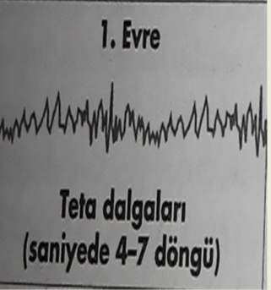
1. Evre
Uyanıklık halinden uykuya geçiş halidir.
17 dakika arasında sürer.
Uyarıcılara karşı tepkiselliğimizi kaybederiz.

Slide 18
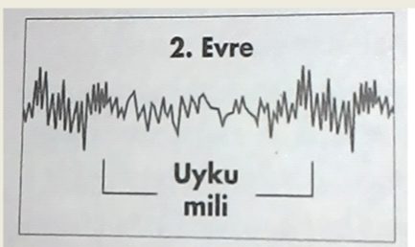
2. Evre
Uyku olarak bildiğimiz durumun ilk evresidir.
Bu evrede kas gerginliği nabız ve vücut sıcaklığı yavaş yavaş düşer ve uyandırılmak zorlaşır.
Bu evrede uyandırılan kişiler uyuduklarını bildiriyorlar.

Slide 19
3. Evre
Uykuya daldıktan 30 35 dakika sonra 3.evreden geçeriz ve daha sonra 4. evreye gireriz.
3. ve 4. evreden geçerken kas gerginliği, nabız, nefes ve vücut sıcaklığı daha da düşer uyandırılması zorlaşır.

Slide 20
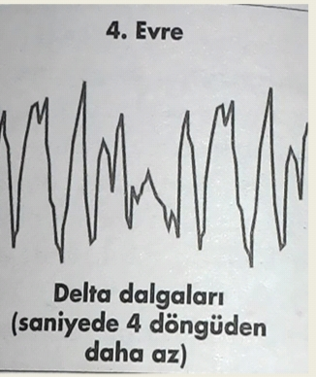
4. Evre
Yavaş dalga veya delta uykusu da denir.
Uykunun en derin evresi olarak kabul edilir.Uyanılması en zor evredir.
Nabız, nefes, vücut sıcaklığı ve beyne giden kan miktarı belirgin şekilde azalır

Slide 21
REM UYKUSU(5. Evre)
Uykumuzun geriye kalan %20’sini oluşturur.
Hızlı göz hareketleri uyku evresi olarak da bilinir.
2 Beyin dalgalarının frekansı yüksek, genliği ise düşüktür.
Rem esnasında vücudumuz fizyolojik açıdan oldukça uyarılmıştır. İstemli kaslar felçli haldedir.
1 Hem uyku hem uyarılmışlık halinden dolayı Paradoksal uyku olarak da isimlendirilmiştir.
Sadece beyin dalgalarına bakarak Rem uykusunda olduğunu belirleyemeyiz, hızlı göz hareketlerine de bakılmalıdır.

Slide 22
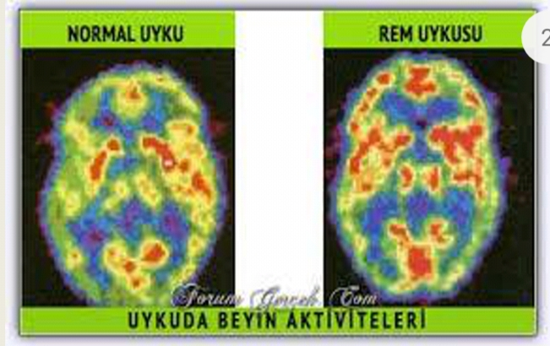
REM UYKUSU (5.Evre)

Slide 23
Uyku Bozuklukları
Uyku apnesi
Gece Terörü
Uykusuzluk
Narkolepsi

Slide 24
Narkolepsi
Genellikle uyku nöbetleri şeklinde görülen aşırı uyuma hali ile kendini belli eden kronik bozukluktur.
Duygusal değişiklikler tetikler Nöbetlere kısa REM süreçleri ve kas kontrol kaybı eşlik eder.
Gündelik işlevselliği etkiler. Uygunsuz ortamlarda uyuma gibi (araba kullanırken, sohbet esnasında).

Slide 25

Narkolepsi

Slide 26
Uyku Apnesi
Uyku Apnesi kişinin Uyku esnasında tekrarlanan 10 sn veya daha uzun süren aralıklarla nefes almayı durdurmasıdır.
Sık horlama, fazla kilo, benzodiapin alınması ,alkol alımı uyku apnesi ihtimalini artırır.
Kişi gece boyunca 200-400 defa uyanabilir.

Slide 27
Gece Terörü
Evre 3, 4 (Delta uykusu) esnasında meydana gelir.
Genellikle keskin bir çığlıkla başlayan, korkuyla aniden uyanma şeklinde devam eden, kalp atışlarının ve nefes alıp vermenin hızlandığı, korku veren bir deneyimdir.
4 12 yaş çocuklarda görülür ergenlikle kaybolur

Slide 28
Uykusuzluk
Uykuya dalmak ve uykuyu sürdürmekte yaşanan sıkıntılar olarak tanımlanır.
Yorgunluk, konsantrasyon eksikliği, bellek sorunları vb. şikayetlerle bağdaştırılır .
Psikolojik sebebi arasında stresli olaylar, endişe, kayıp ölüm gösteriliyor. Fizyolojik sebepler; günlük ritmin bozulması (gece vardiyası), sağlık sorunları, kronik ağrı, alkol ve madde kullanımı. İlaçlı ve ilaçsız tedavisi vardır.

Slide 29
Rüyalar
Rüya, uykunun genel ve karakteristik özelliklerinden birii olup, uykunun hızlı göz hareketi (REM) adlı evreleriyle yakından ilişkili bulunan, görsel ve işitsel algı ve duygulardır. Rüyaların biyolojik içeriği, işleyişi ve maksatları tümüyle anlaşılmış değildir.

Slide 30
Rüyalar
Rüyalara “duyusuz algı”nın bir türü veya nesnesiz algı olarak da bakılabilir. Çeşitli inanışlara ve tahminlere de neden olan rüyalar, her zaman için ilginç ve yoruma açık bir konu oluşturmuşlardır.

